Slide 1
UbiComp - projekat 2&3
Mladen Zarić 1405

Slide 2
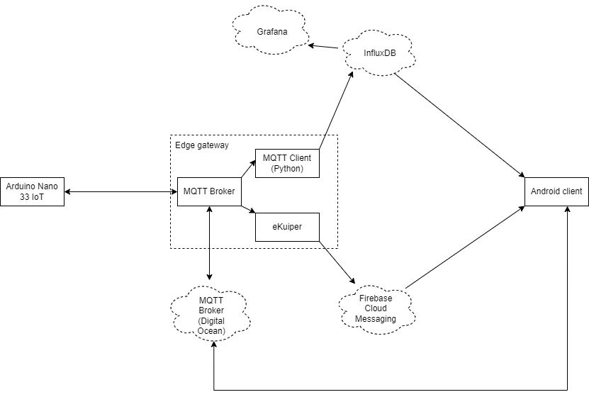
Weather Reporting System - arhitektura

Slide 3
Arduino Nano 33 IoT kao edge uređaj (1)
Najmanji uređaj iz Arduino familije sa ugrađenim WiFi modulom
Za merenje temperature i vlažnosti vazduha se koristi AZ-Delivery GY-21 senzor povezan na Arduino.
Na Arduinu se izvršava aplikacija koja očitava parametre senzora i šalje ih MQTT brokeru
  Komunikacija sa brokerom se ostvaruje preko lokalne mreže
  Na brokeru postoje 2 topika: TempHumid_topic i command_topic
  MQTT klijent u okviru aplikacije je publisher za TempHumid_topic, a subscriber za command_topic
  Na svakih 10 minuta se očitavaju vrednosti senzora i zajedno sa timestamp-om pakuju u JSON objekat koji se šalje na TempHumid_topic
  Čitanje parametara na zahtev korisnika obezbeđeno je slanjem poruka na command_topic od strane android klijenta. Po pristizanju poruke aplikacija čita parametre i šalje ih na TempHumid_topic

Slide 4
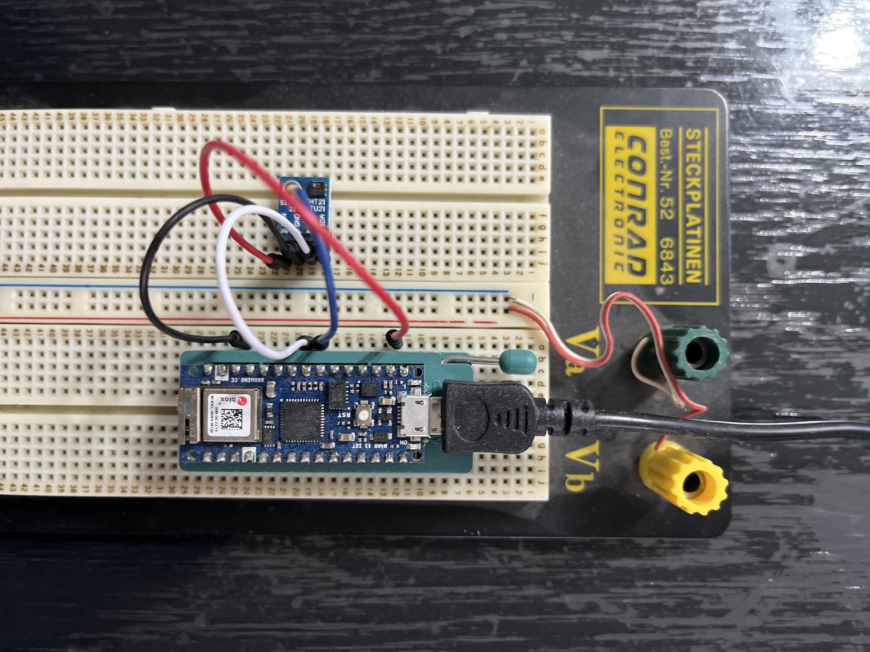
Arduino Nano 33 IoT kao edge uređaj (2)

Slide 5
Lokalni MQTT Broker (1)
Eclipse Mosquitto implementacija MQTT protokola
Izvršava se u kontejneru na edge gateway uređaju
Brokeru se može pristupiti preko lokalne mreže, preko porta 1883
Podešavanja brokera nalaze se u okviru fajla mosquitto.conf
Obezbeđena je autentifikacija korisnika
  MQTT klijenti se konektuju na broker koriščenjem username-a i password-a.
  Administrator kreira klijentske naloge koji se čuvaju u password fajlu koji je enkriptovan
Broker obezbeđuje kvalitet servisa QoS = 0 (fire and forget)
Komunikacija se vrši preko 2 topika: TempHumid_topic i command_topic
Kako se lokalni broker izvršava u kontejneru, potrebno je u docker file-u obezbediti pravilno mapiranje portova, potom kopiranje konfiguracionih fajlova i na kraju kreiranje volumena za perzistenciju logova i drugih podataka brokera.

Slide 6
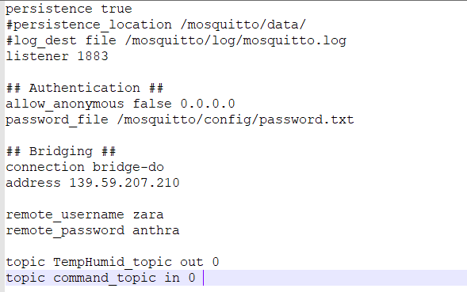
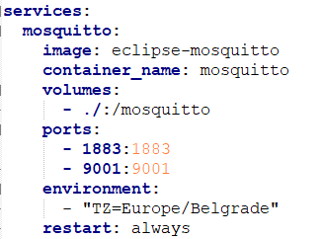
Lokalni MQTT Broker (2)
Mosquitto servis u okviru YAML fajla
mosquitto.conf fajl

Slide 7
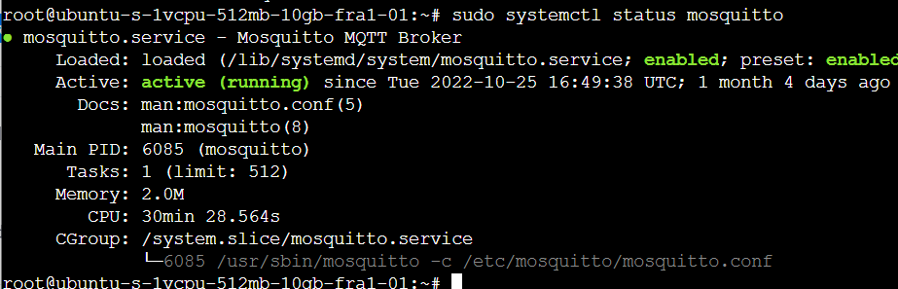
Instanca brokera na cloudu
Na Digital Oceanu kreirana instanca MQTT brokera zbog potreba udaljenog pristupa i statičke ip adrese.
Mosquitto implementacija MQTT protokola omogućava povezivanje više instanci MQTT brokera preko MQTT Bridge-a.
Na prethodnom slajdu se u okviru conf fajla može videti povezivanje na cloud instancu brokera i mapiranje topika
Na ovaj način je obezbeđeno slanje komandi za čitanje parametara senzora od udaljenog klijenta (preko command_topic) i potom slanje pročitanih vrednosti (preko TempHumid_topic)

Slide 8
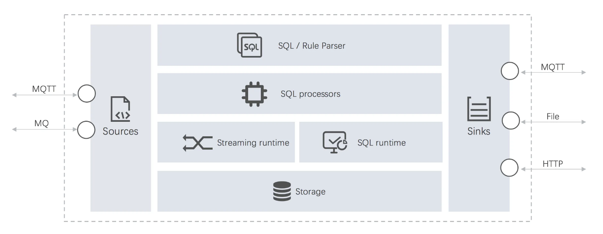
eKuiper (1)

Slide 9
eKuiper (2)
Izvršava se u kontejneru na edge gateway uređaju
Source: MQTT
  MQTT klijent se povezuje na loklani broker
  MQTT klijent subscribovan na TempHumid_topic
  Konfiguracioni fajl za source je mqtt_source.yaml
Na osnovu source-a se kreira stream podataka
Rule: SQL pravilo koje se izvršava nad prethodno kreiranim streamom podataka
  Kreirano je pravilo koje proverava da li je temperatura preko 20 i vlažnost preko 50%
  Ukoliko jeste, izvršiće se akcija koja preko Firebase Cloud Messaging REST API-ja obaveštava android klijenta o trenutnim parametrima (šalje se notifikacija korisniku)
U Dockerfile-u obezbeđeno kopiranje konfiguracionog fajla kao i skripte koja ce izvršiti kreiranje stream-a i rule-a po pokretanju kontejnera

Slide 10
MQTT Python client - za čuvanje podataka u InfluxDB
Izvršava se u kontejneru na edge gateway uređaju
Konekcija na lokalni broker
Subscribovan na TempHumid_topic
Povezuje se na InfluxDB instancu na cloudu.
Po pristizanju podataka na topik, aplikacija čita podatke i upisuje ih u odgovarajući Bucket u InfluxDB.

Slide 11
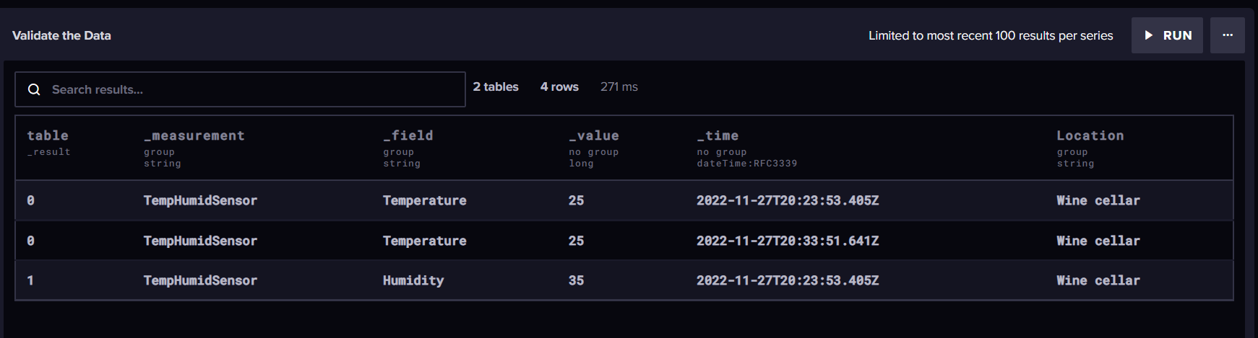
DataBucket u okviru InfluxDB

Slide 12
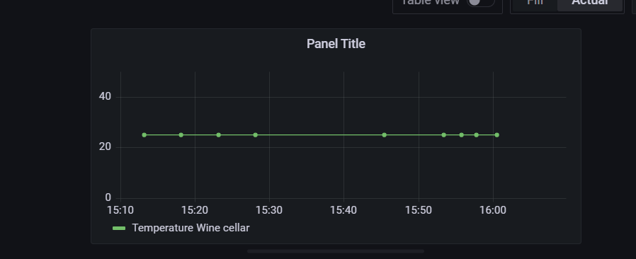
Grafana dashboard za vizuelizaciju podataka iz InfluxDB
Primer izvršenja query-a

Slide 13
Android aplikacija (1)
Omogućava logovanje i pregled podataka po danima.
  Za autentifikaciju korisnika se koristi Firebase
  Za čitanje podataka iz baze InfluxDB API
Takođe, korisnik može zahtevati trenutno čitanje parametara senzora
  U okviru aplikacije se instancira MQTT klijent koji se povezuje na cloud instancu brokera
  Mapiranje topika između lokalne i cloud instance brokera omogućava da poruka stigne do arduino aplikacije koja čita parametre i šalje ih nazad na TempHumid_topic
Korisniku se šalju notifikacije u slučaju da očitani parametri nisu povoljni
  Ovo se postiže korišćenjem Firebase Cloud Messaging servisa

Slide 14
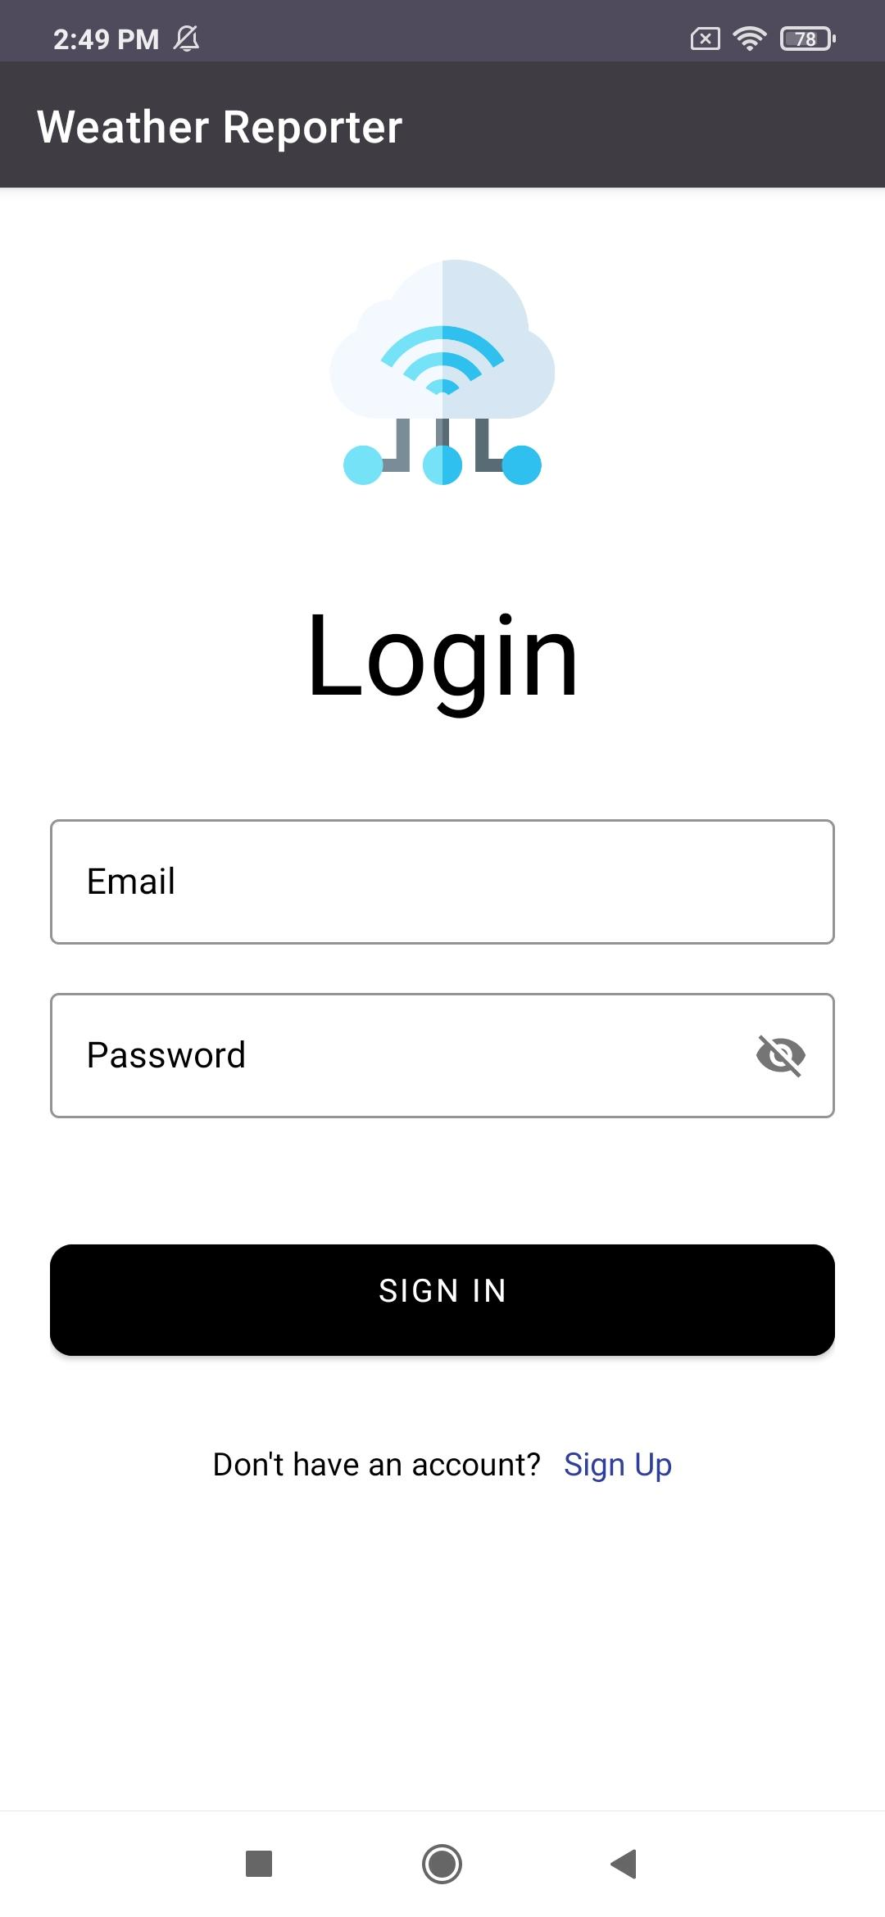
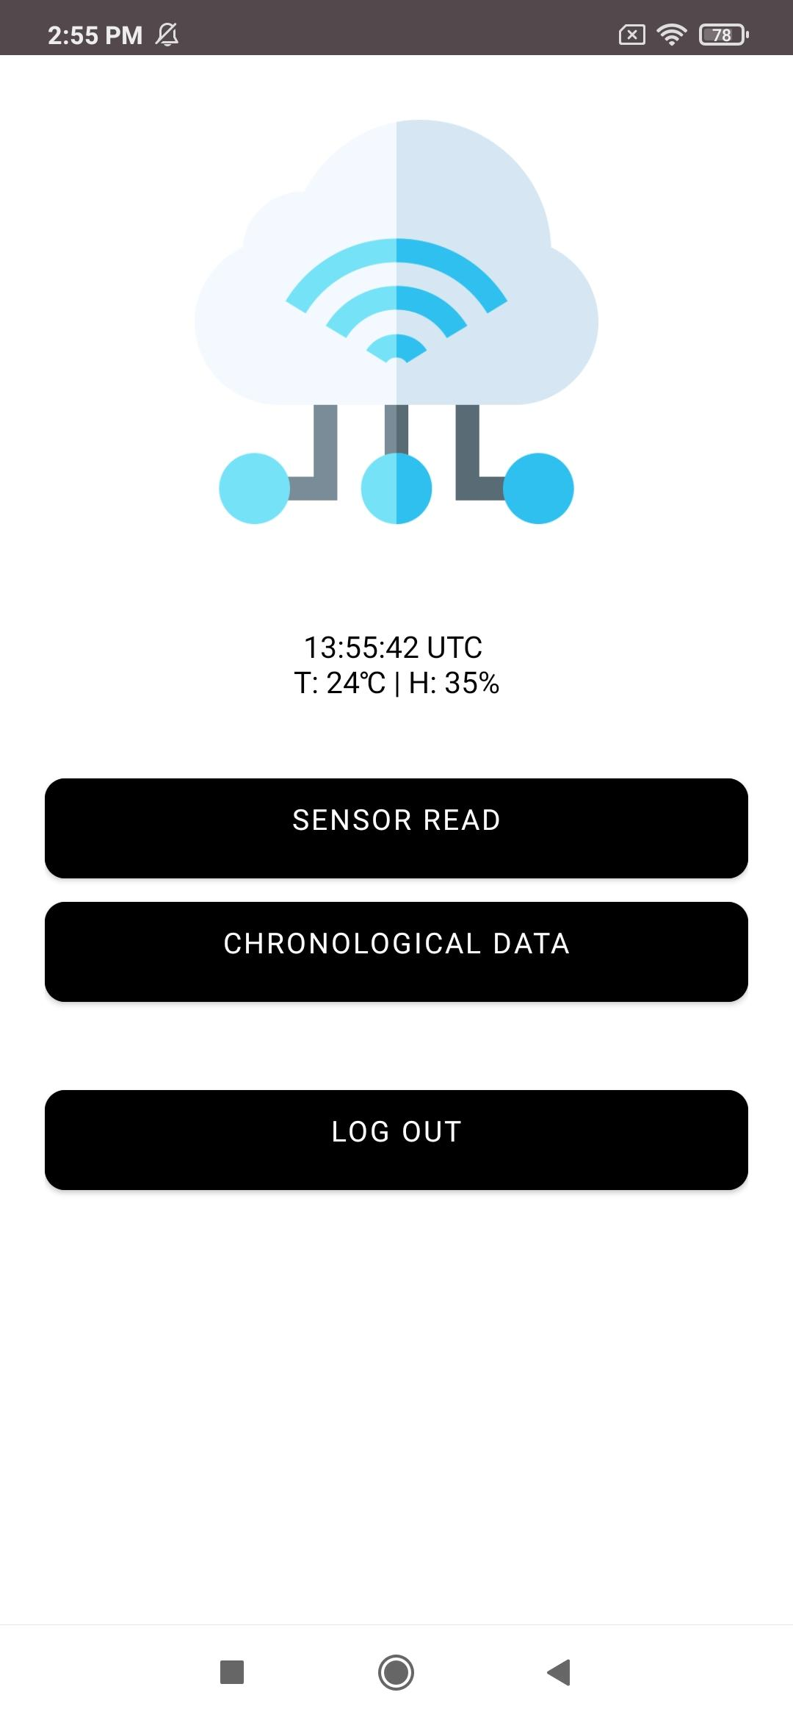
Android aplikacija (2)
Hronološki pregled podataka po danima
Login
Home screen

Slide 15
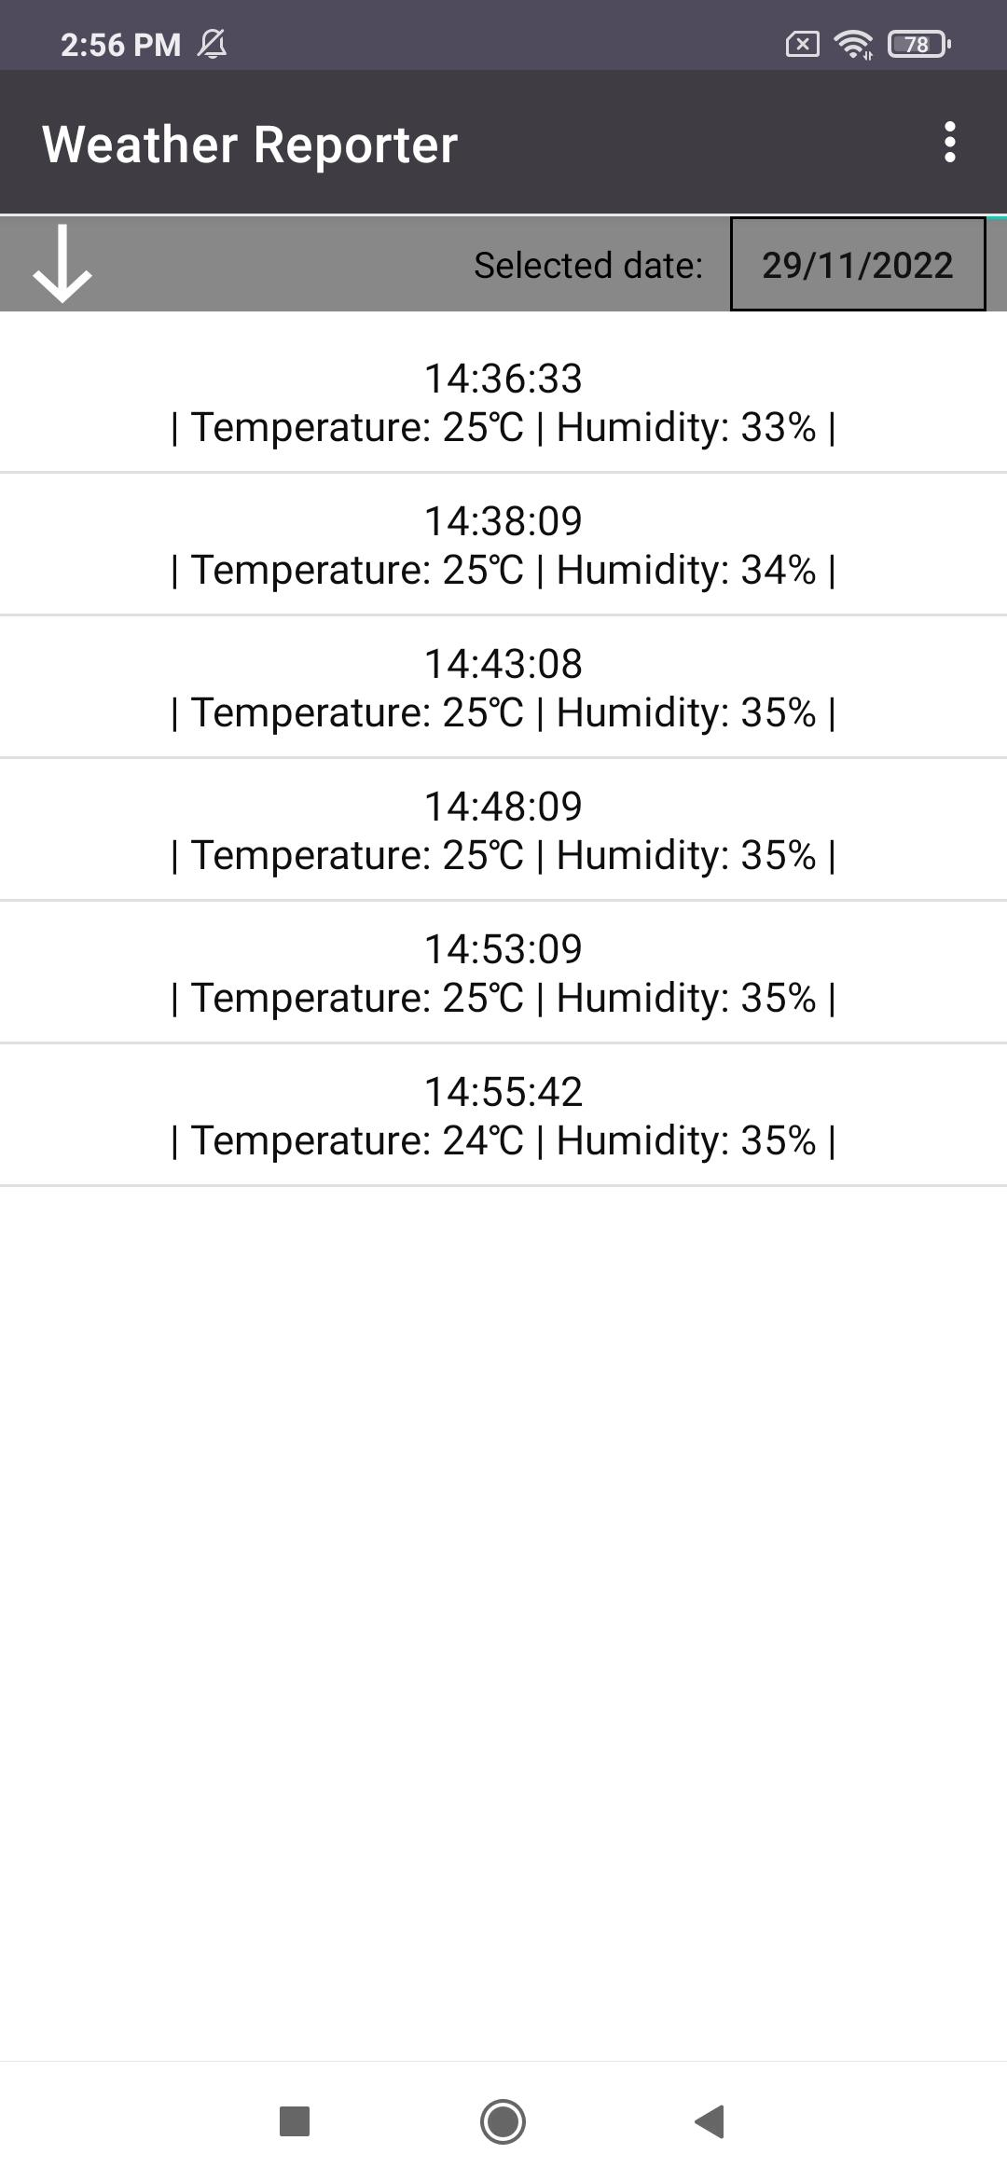
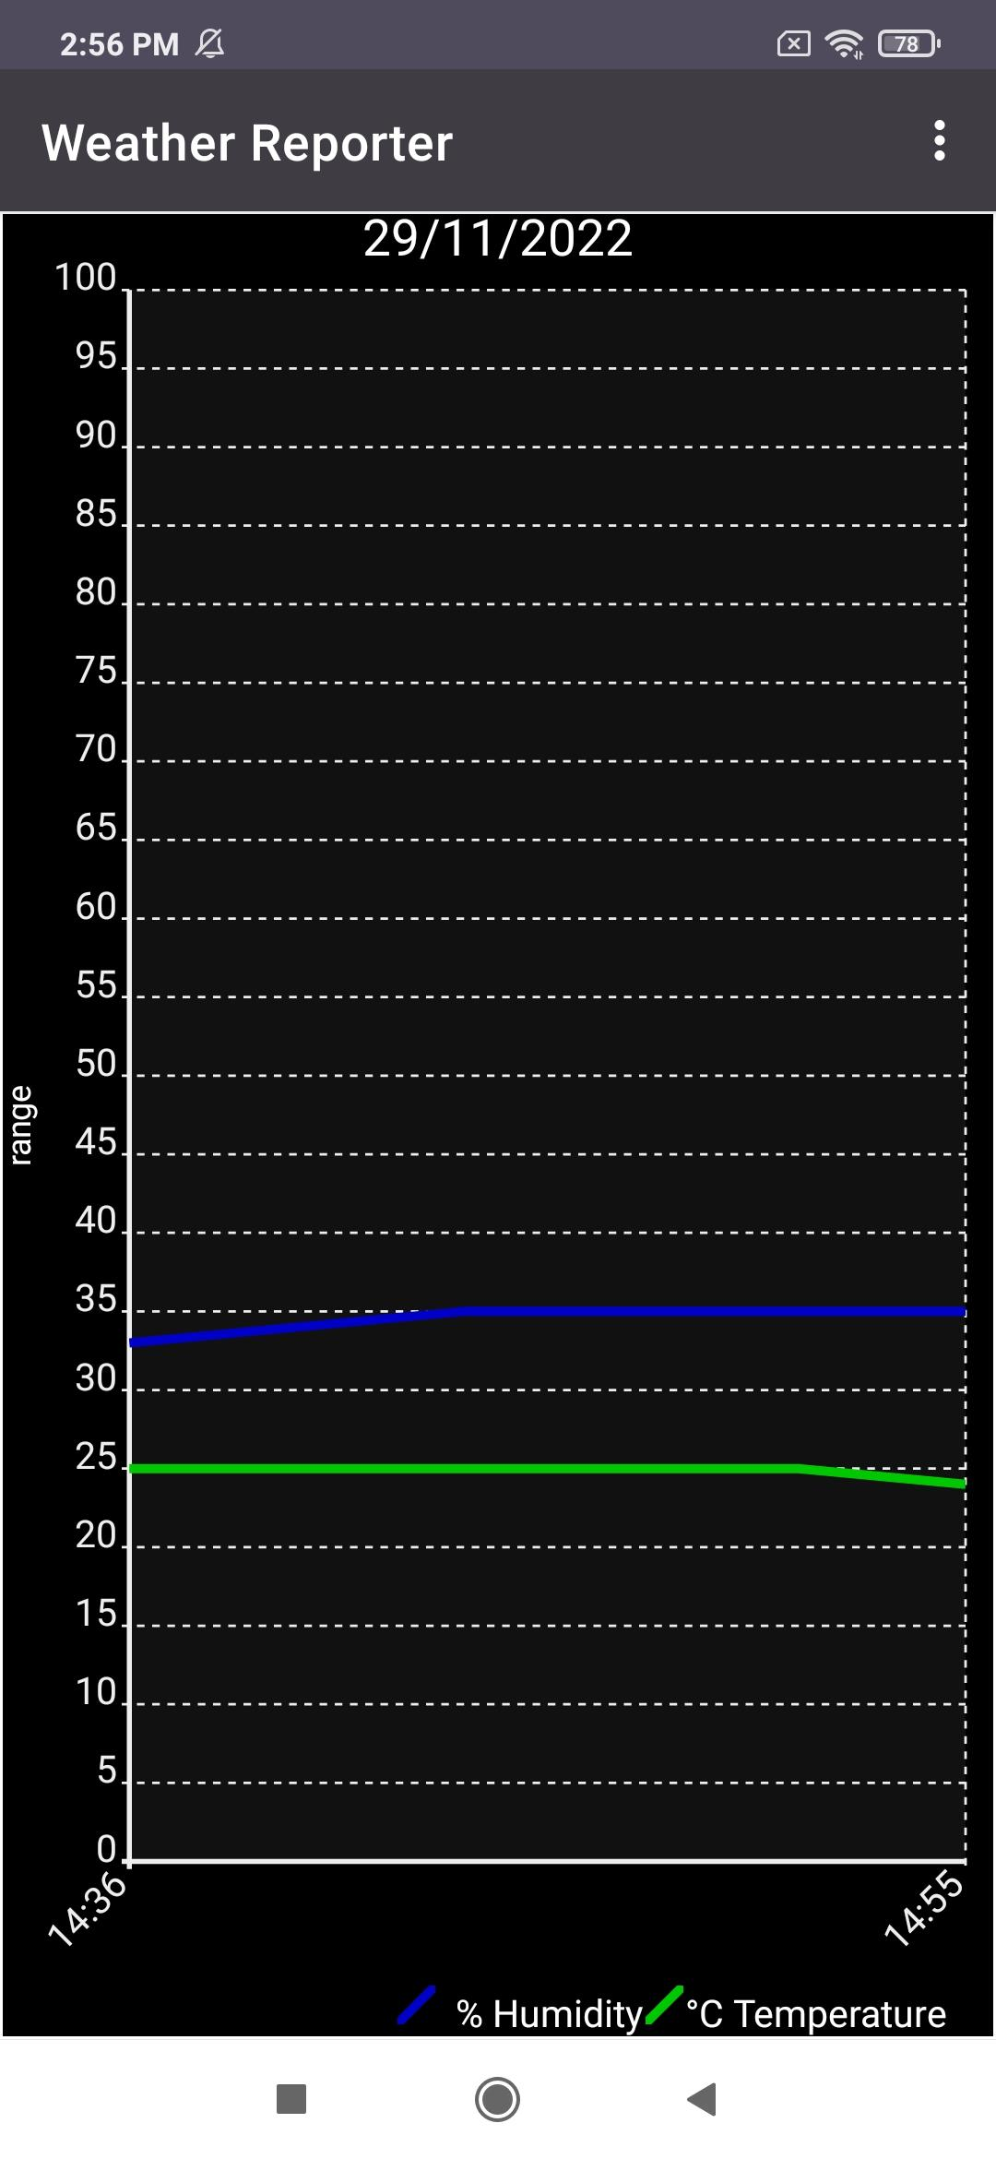
Android aplikacija (3)
Sortiranje
Prelaz na grafički prikaz
Izbor datuma
List view podataka po danima
Grafički prikaz podataka po danima

